Slide 1
CARRERA PROFESIONAL

Slide 2
CARRERA PROFESIONAL
Decreto 81/2020 de 24 julio del Consell
Orden 09/2014 de 1 de agosto del Consell

Slide 3
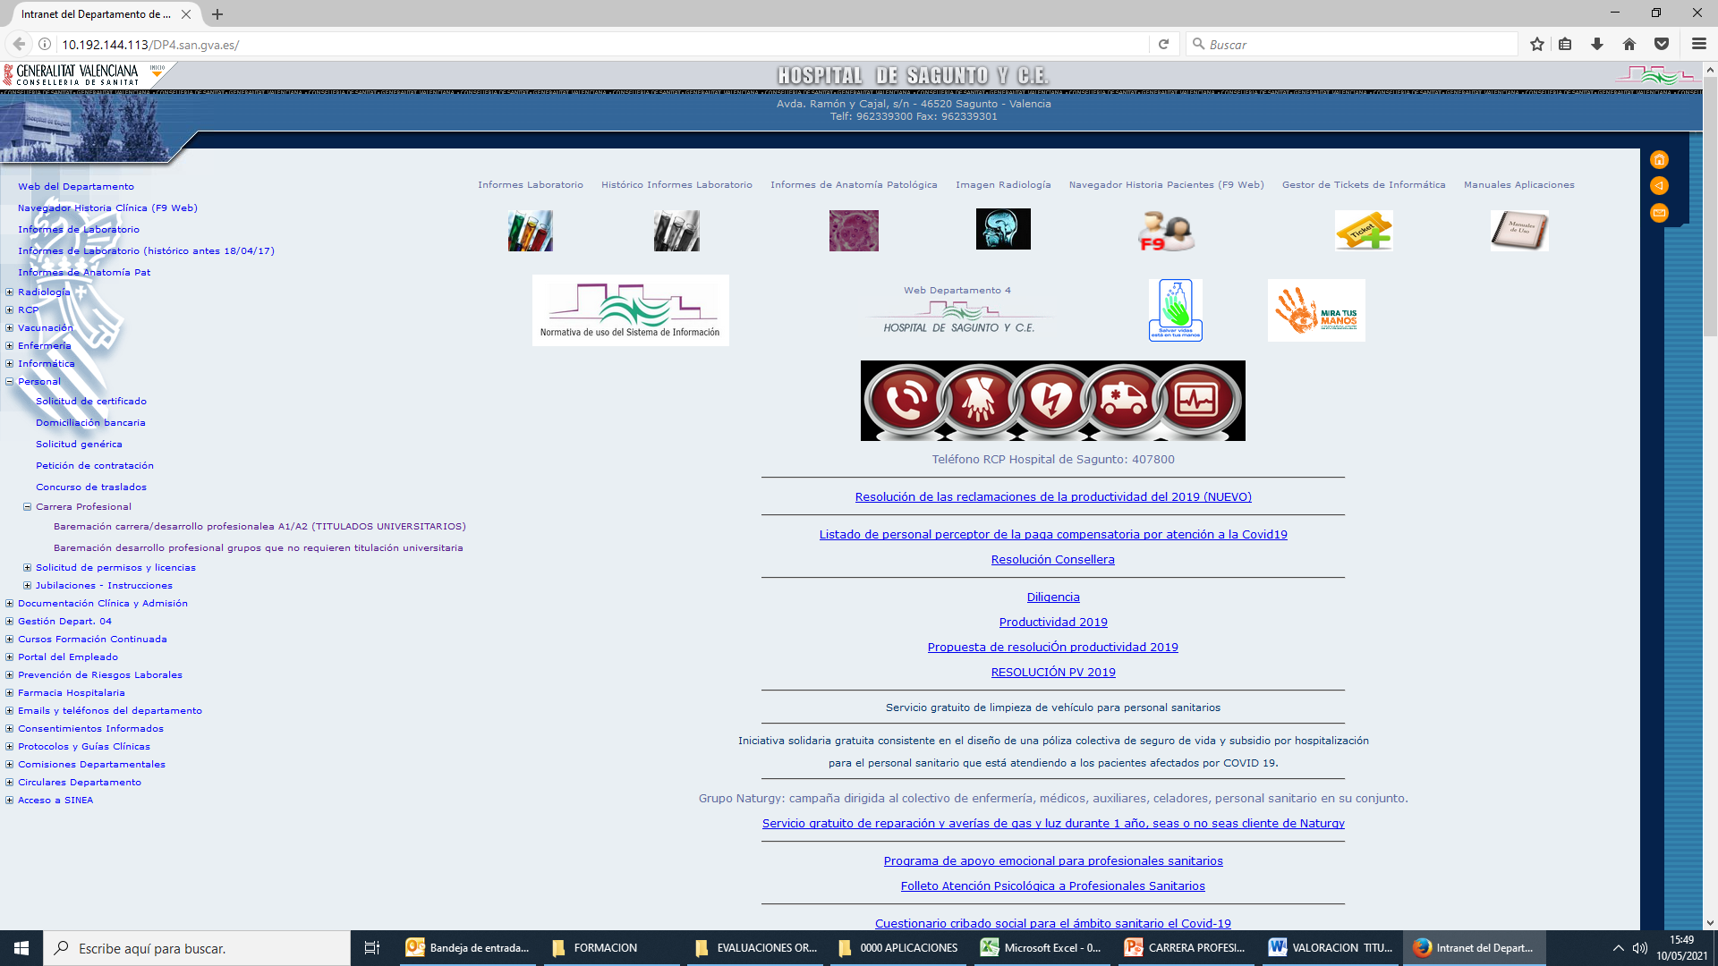
CARRERA PROFESIONAL
PERSONAL
CARRERA PROFESIONAL

Slide 4
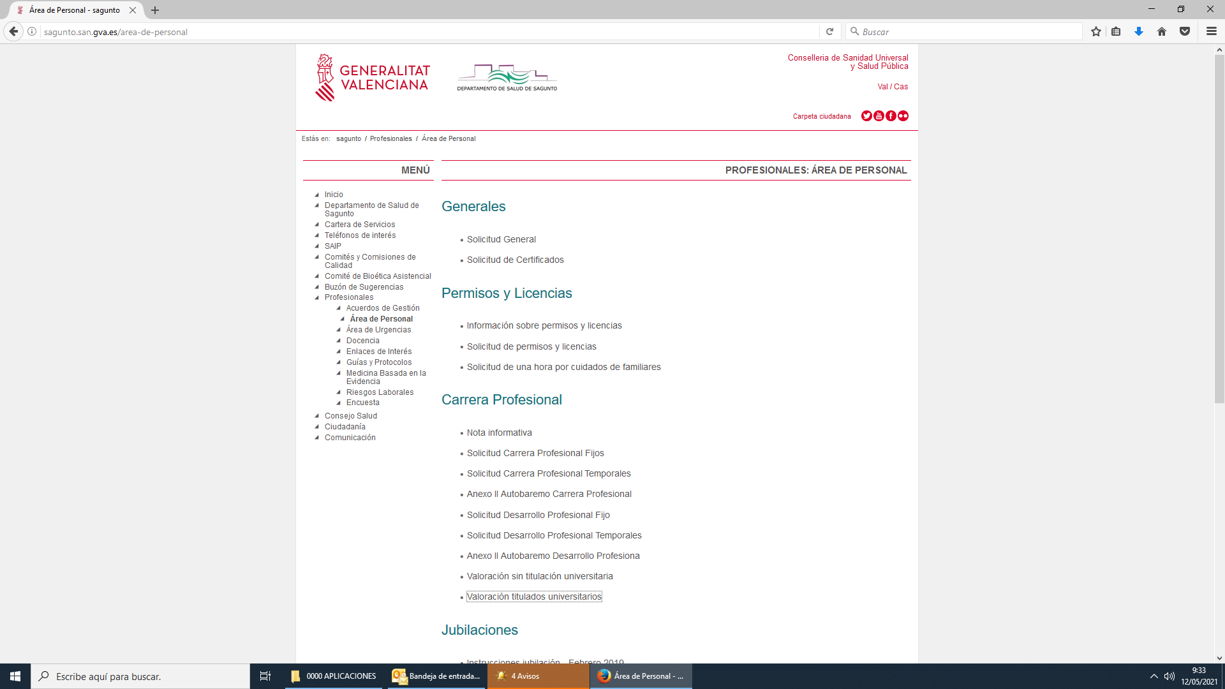

Slide 5
EVALUACIÓN DE LA CARRERA PROFESIONAL
ÁREAS DE EVALUACIÓN | GRADO 1 MÍN. 50 CRÉDITOS | GRADO 2 MÍN. 55 CRÉDITOS | GRADO 3 MÍN. 60 CRÉDITOS | GRADO 4 MÍN. 65 CRÉDITOS
ACTIVIDAD ASISTENCIAL | MÁX. 70 CRÉDITOS | MÁX. 65 CRÉDITOS | MÁX.60 CRÉDITOS | MÁX. 55 CRÉDITOS
ADQUISICIÓN CONOCIMIENTOS | MÁX. 10 CRÉDITOS | MÁX. 10 CRÉDITOS | MÁX. 5 CRÉDITOS | MÁX. 5 CRÉDITOS
DOCENCIA E INVESTIGACIÓN | MÁX. 10 CRÉDITOS | MÁX. 10 CRÉDITOS | MÁX. 15 CRÉDITOS | MÁX.20 CRÉDITOS
COMPROMISO CON LA ORGANIZACIÓN | MÁX. 10 CRÉDITOS | MÁX. 15 CRÉDITOS | MÁX.20 CRÉDITOS | MÁX.20 CRÉDITOS

Slide 6
COMPROMISO CON LA ORGANIZACIÓN
PROGRAMAS DE MEJORA DE LA CALIDAD ASISTENCIAL
COMISIONES CLÍNICAS, GRUPOS DE EXPERTOS Y EQUIPOS DE INVESTIGACIÓN
GRUPOS DE CALIDAD Y ACREDITACIÓN
EJERCICIO DE PUESTOS DIRECTIVOS, DE JEFATURA, COORDINACIÓN Y SUPERVISIÓN
ACTIVIDADES QUE CONTRIBUYAN DE FORMA EFECTIVA A LA MEJORA DE LA ACTIVIDAD ASISTENCIAL

Slide 7
COMPROMISO CON LA ORGANIZACIÓN
A. PARTICIPACIÓN EN COMISIONES CLÍNICAS, GRUPOS DE EXPERTOS Y EQUIPOS DE INVESTIGACIÓN, GRUPOS DE CALIDAD Y ACREDITACION. MÁX. 5 PUNTOS
1 crédito por año y/ o fracción
B. PUESTOS DE DIRECTIVOS Y MANDOS INTERMEDIOS. MÁX. 5 PUNTOS
0.5 créditos cada 6 meses. Redondeo al alza.

Slide 8
COMPROMISO CON LA ORGANIZACIÓN
C ACTIVIDADES QUE CONTRIBUYAN A LA MEJORA ASISTENCIAL.
Asistencia a Congresos y jornadas: 0.1 créditos por actividad.
Presentación de posters: 0.5 créditos por poster.
Organizador de congresos o jornadas: 1 crédito por actividad
Elaboración de talleres, charlas, sesiones clínicas, cursos de la propia Unidad o del Servicio de Prevención de Riesgos Laborales: 0.50 créditos por actividad. Máx. 5 créditos

Slide 9
COMPROMISO CON LA ORGANIZACIÓN
Por asistencia a reuniones en su servicio, sesiones clínicas, cursos, talleres de la propia unidad o del Servicio de Prevención de Riesgos Laborales.
0.25 créditos por reunión, máx. 3 créditos.
Por formar parte de equipos de trabajo para la elaboración de protocolos, 3 créditos.
Otras titulaciones:
Otro grado: 3 créditos.
Postgrado/Máster: 4 créditos

Slide 10
COMPROMISO CON LA ORGANIZACIÓN
Valoración de conocimiento de valenciano hasta 6 créditos.
A1 |  | 1 crédito
A2 | Conocimiento Oral | 2 créditos
B1 | Grado Elemental | 3 créditos
B2 |  | 4 créditos
C1 | Grado Medio | 5 créditos
C2 | Grado Superior | 6 créditos

Slide 11
COMPROMISO CON LA ORGANIZACIÓN
Pertenecer a Colegios de Selección y Provisión: 2 créditos.
Participación en programas de atención comunitarios (certificado jefe de zona básica).
0.25 créditos por año, máx. 5 créditos
Por agradecimiento de los pacientes MÁX. 3 CRÉDITOS:
Por agradecimiento personal del paciente al trabajado: 1 crédito.
Por agradecimiento general al servicio: 0.25 créditos

Slide 12
COMPROMISO CON LA ORGANIZACIÓN
Por asistir a cursos de violencia de género, 0.15 créditos adicionales por curso.
Por haber superado el 70% en los logros de objetivos anuales: 0.5 créditos por año que se haya superado
Otras actividades que contribuyan a la mejora asistencial: 0.1 por actividad.

Slide 13
COMPROMISO CON LA ORGANIZACIÓN
D). MÁXIMA PUNTUACIÓN EN EL COMPROMISO CON LA ORGANIZACIÓN EN EL PERIODO DE ALARMA DE COVID -19 (Resolución de 15/05/2020 de la Consellera de Sanidad Universal y Salud Pública),
Del 14/03/2020 al 21/06/2020, 100 días. 1 crédito
Del 25/10/2020 al 09/05/2021, 197 días. 2 créditos
Redondeo al alza.

